Slide 1
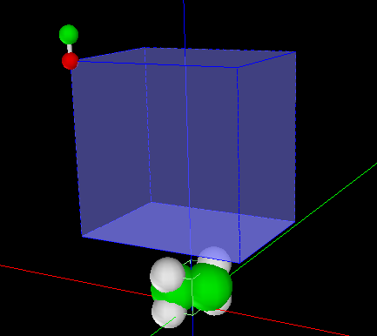

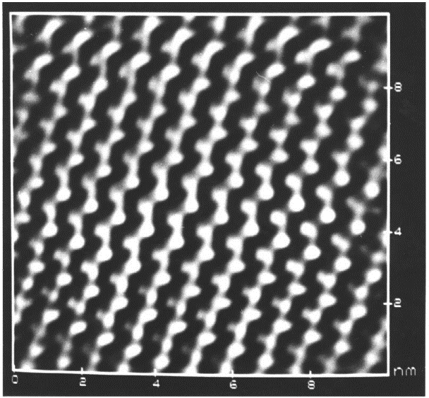
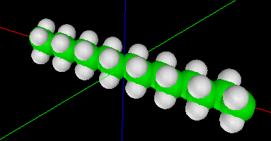
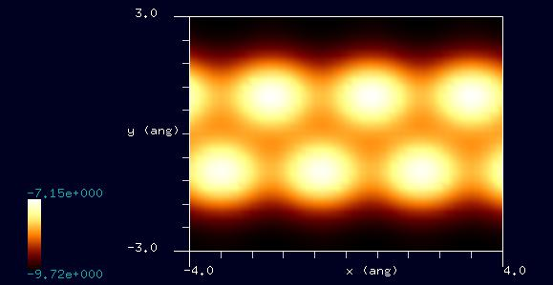
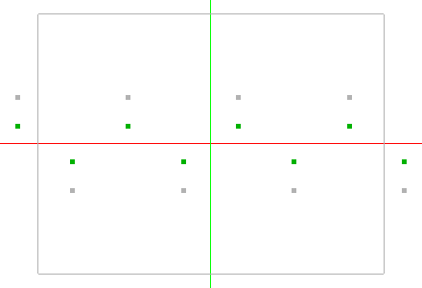
【DFTB】ポリエチレンの周波数シフトAFM像シミュレーション
シミュレートモデル
cf. Experiment
探針： CO探針
試料： ポリエチレン
スキャンエリア： 8 Å x 6 Å
スキャンモード： 周波数シフトAFM
共振周波数： 172 kHz
周期的境界条件を課した
ポリエチレンモデル
環状アルカンC₄₈H₉₆のAFM force像。
コントラストは力の変化を相対スケールでカバーする。
環状C₄₈H₉₆はポリエチレンに対応するモデル化合物である。周期的な明るいスポットは-(CH₂)-(CH₂)- 基と帰属できる。
Sergei N. Magonov and Darrell H. Reneker, Annu. Rev. Mater. Sci. 27, 175-222 (1997). Characterization of polymer surfaces with atomic force microscopy.
Notes:
DFTB_FreqShift_Polymer_009

